Slide 1

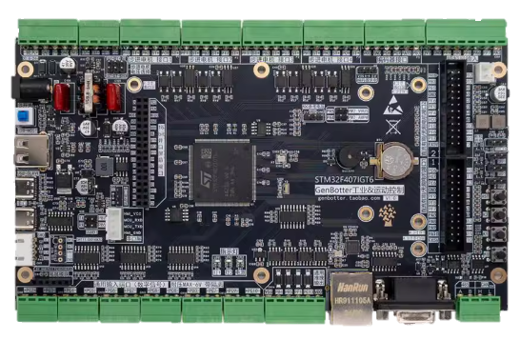
GenBotter电机开发教程
【02-01】
直流有刷电机原理
主讲人：
高博士
时间：
2025年

Slide 2
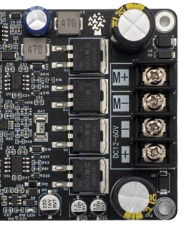
直流有刷电机
快速入门

Slide 3
目录
1 切割磁力线的线圈
2 加上碳刷之后
3 直流有刷电机拆解
4 H桥电路初探

Slide 4
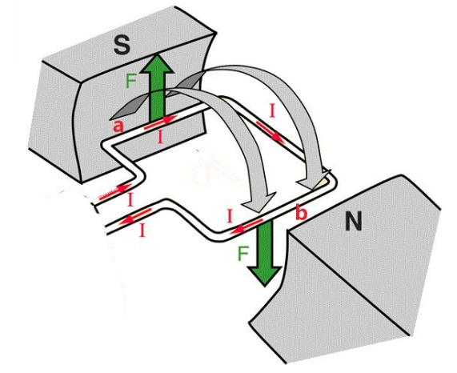
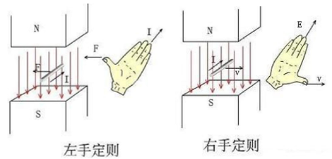
1. 切割磁力线的线圈
+
-

Slide 5
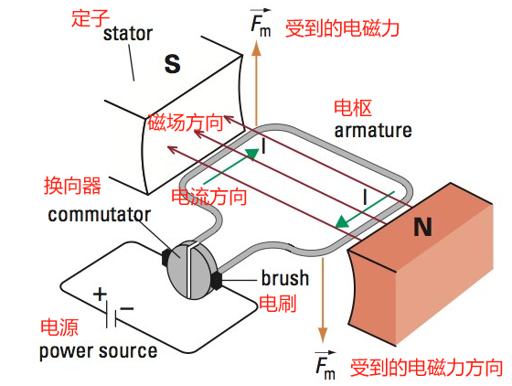
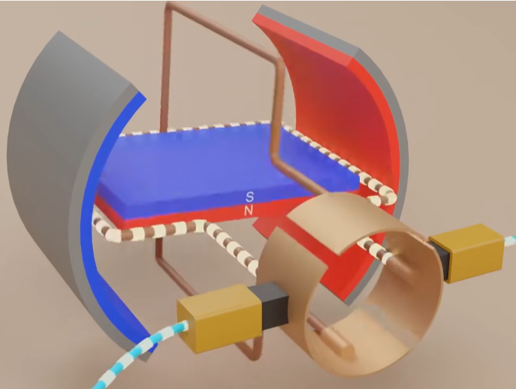
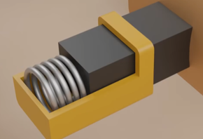
2. 加上碳刷之后的线圈
再加多一个线圈后

Slide 6
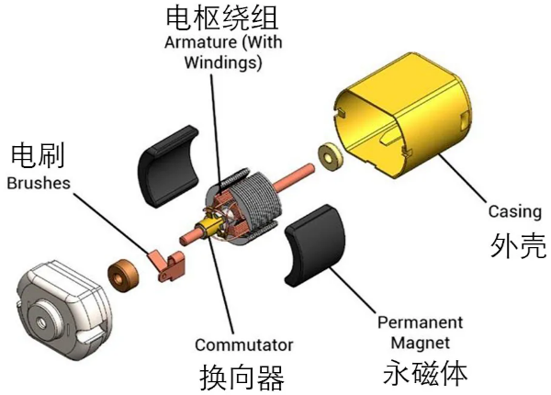
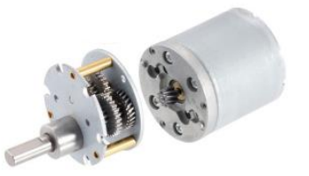
3. 直流有刷电机拆解
①定子：静止部分，通常由永磁体或电磁铁构成，产生固定磁场。
②转子（电枢）：旋转部分，包含绕有线圈的铁芯，通过电流时产生磁场。
③电刷：固定于外壳，通常由碳或石墨制成，负责将外部电流导入转子线圈。
④换向器（整流子）：安装在转轴上，由多个铜片组成，随转子旋转时与电刷接触，周期性切换线圈电流方向。
速度与力矩成反比
还可加上若干减速齿轮

Slide 7
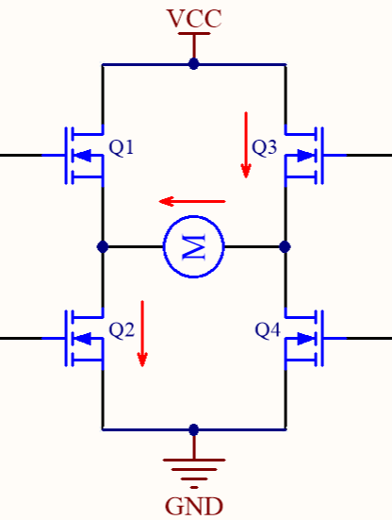
4. H桥电路初探
Q1、 Q4 导通，电机电流方向从 a 到 b，假设此时电机正转；
Q2 和 Q3导通，电机电流方向从 b 到 a，此时电机就反转。
那如果Q1、 Q2同时导通呢？

Slide 8
POWERPOINT DESIGN
2025
谢谢大家
主讲人：
高博士
时间：
2025.5

